Slide 1
HTML/CSS: Εισαγωγή
Θερινό Σχολείο, 14 – 20 Ιουλίου 2014
Γιώργος Φουρτούνης
Μονάδα Αριστείας ΕΛ/ΛΑΚ ΤΕΙ Αθήνας

Slide 2
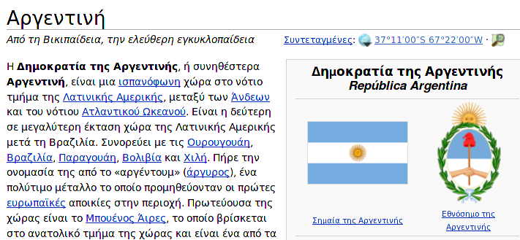
Παγκόσμιος Ιστός (World-Wide Web)
Ιστοσελίδες (Web pages)
Κείμενο με συνδέσμους (links), γραφικά

Slide 3
Hypertext Markup Language (HTML)
Γλώσσα σήμανσης
Περιγράφει το περιεχόμενο μιας σελίδας: κείμενο, παραγράφους, εικόνες, συνδέσμους, βίντεο, άλλα αντικείμενα
HTML5

Slide 4
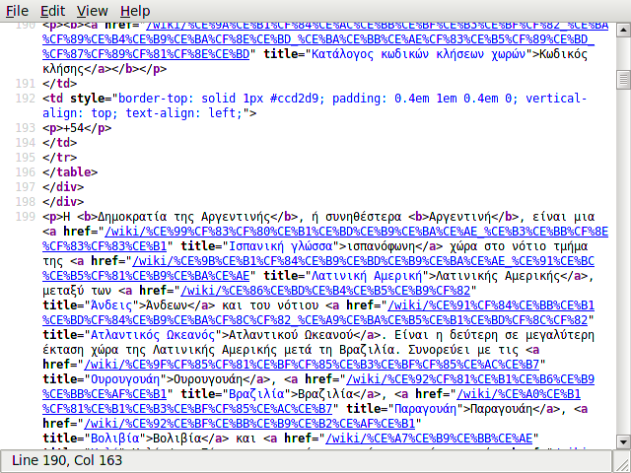

Slide 5
HTML
Το έγγραφο χωρίζεται σε head και body
Το περιεχόμενο δηλώνεται ως στοιχεία (elements), με τη βοήθεια tags
Με λίγες εξαιρέσεις, όταν ένα tag ανοίγει, πρέπει και να κλείνει:
<a href=”http://www.teiath.gr”>TEI</a>
<img src="/images/top_06.jpg" border="0" width="100%" height="186px" />
Ένα στοιχείο μπορεί να:
έχει attributes ή περιεχομένο
περιέχει άλλα στοιχεία
<div id=”theform”><form>...</form><div class=”c1”/></div>

Slide 6
Παράδειγμα: Ρολόι
<html>
<head>
<title>Clock</title>
</head>
<body>
Awesome clock: 11.12:43
</body>
</html>

Slide 7
Cascading Style Sheets (CSS)
Η HTML περιγράφει το περιεχόμενο, αλλά δεν είναι πολύ καλή στο να το παρουσιάζει
Διαφορές μεταξύ browsers, οθονών, συσκευών
Λύση: φύλλα στυλ
Περιέχουν κανόνες εμφάνισης για στοιχεία HTML
Ο browser συνδυάζει HTML+CSS για να εμφανίσει την τελική σελίδα
Η ίδια σελίδα HTML, με διαφορετικό CSS, μπορεί να φαίνεται τελείως διαφορετική:
http://www.csszengarden.com/

Slide 8
Σχεδιασμός με HTML+CSS
CSS box model: χωρίζουμε τη σελίδα σε τετράγωνα μέρη (boxes)
<html>
<head>
<link rel="stylesheet" type="text/css" href="style.css">
<title>Clock</title>
</head>
<body>
<div id="clockbox">
<div id="caption">Awesome clock:</div>
<div id="timedisplay">11.12:43</div>
</div>
</body>
</html>

Slide 9
CSS
#clockbox {
position: fixed;
top: 50%;
left: 50%;
margin-top: -50px;
margin-left: -100px;
}
#caption {
text-align: center;
}
body {
background-color: #CCFFCC;
}
#timedisplay {
background-color: black;
color: yellow;
width: 3.5cm;
text-align: center;
font-size: 20pt;
border: 2px solid red;
}

Slide 10
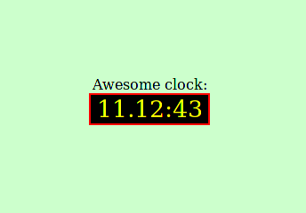
Αποτέλεσμα

Slide 11
HTML+CSS: Περιορισμοί
HTML: περιγράφει στατικό περιεχόμενο
CSS: περιγράφουν σταθερούς κανόνες εμφανισης
Κάποιες φορές δεν αρκούν και η σελίδα πρέπει να έχει επιπλέον δυναμικές λειτουργίες
Λύση: JavaScript

Slide 12
JavaScript
Από τις δημοφιλέστερες γλώσσες προγραμματισμού
Παρά το όνομα, λίγη σχέση με Java
Κώδικας σε JavaScript μπορεί να εκτελεστεί:
ανεξάρτητα ως εφαρμογή (π.χ. NodeJS)
μέσα σε κάποιον browser, ως μέρος μιας σελίδας

Slide 13
Προσθήκη κώδικα JavaScript σε σελίδα HTML
Γράφουμε τον κώδικα σε ένα αρχείο (π.χ. code.js) και το δηλώνουμε στο <head>:
<head>
...
<title>Clock</title>
<script src="jquery-1.11.1.min.js"></script>
<script src="code.js"></script>
</head>
...

Slide 14
function twoDigit(x) {
if (x < 10)
return "0"+x
else
return ""+x
}
function getTimeNow() {
var currentdate = new Date();
return {"hours" : twoDigit(currentdate.getHours()),
"mins" : twoDigit(currentdate.getMinutes()),
"seconds": twoDigit(currentdate.getSeconds())
};
}
function updateTime() {
var t = getTimeNow();
$("#timedisplay").text(t.hours+"."+t.mins+":"+t.seconds);
setTimeout(updateTime, 1000);
}
$(document).ready(updateTime);

Slide 15
Σας ευχαριστώ πολύ Ερωτήσεις;
Μονάδα Αριστείας ΕΛ/ΛΑΚ ΤΕΙ Αθήνας

